Slide 1

“Diagnosi e gestione
della mastocitosi sistemica”
Undicesima Giornata Fiorentina
dedicata ai pazienti con
malattie mieloproliferative
croniche
Sabato 17 maggio 2025
Francesca Crupi
CRIMM
AOU Careggi
Firenze

Slide 2
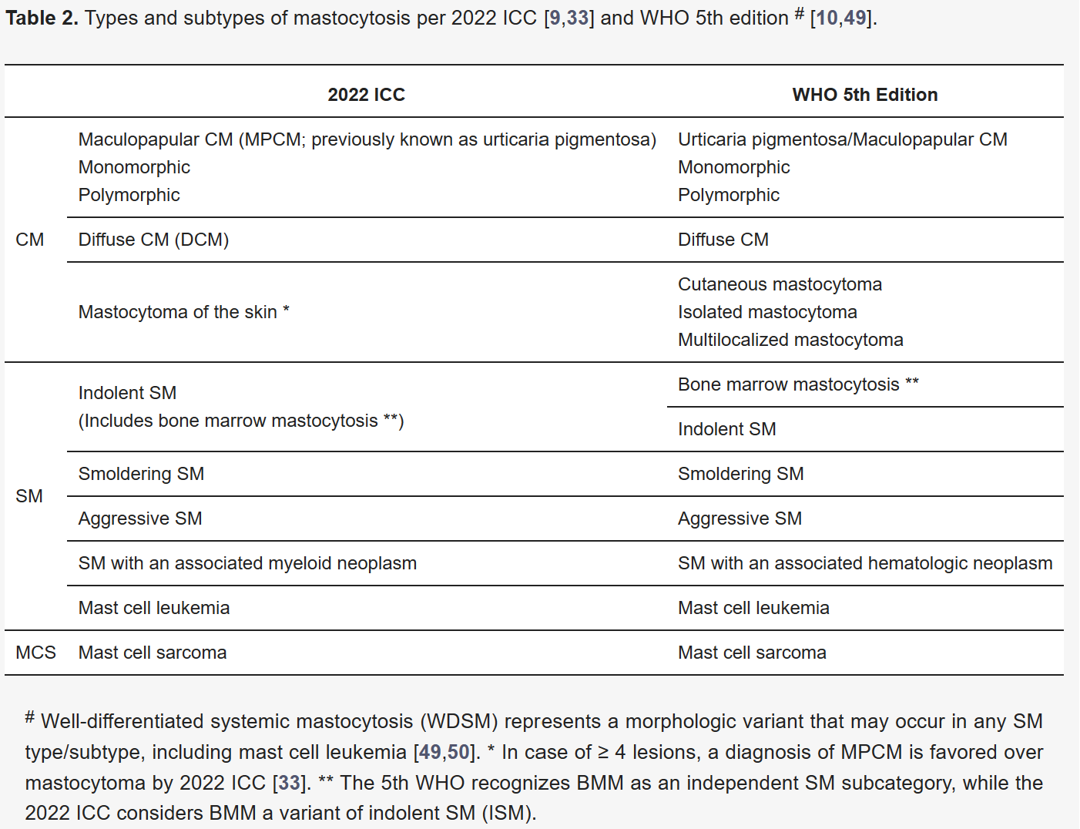
2022: Le nuove classificazioni
Notes:
Systemic mastocytosis (SM) is a rare hematological disease characterized by clonal proliferation and accumulation of abnormal mast cells in one or more extracutaneous organs. The World Health Organization (WHO) subclassified mastocytosis as cutaneous mastocytosis (CM), without involvement of bone marrow, and systemic mastocytosis in a series of subtype that could be simplified in Non advanced and advanced SM. Today I’m going to focus on The indolent variant.

Slide 3
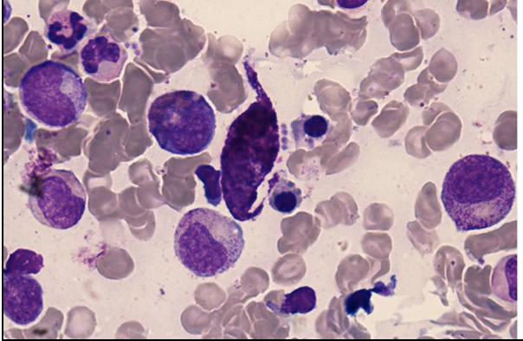
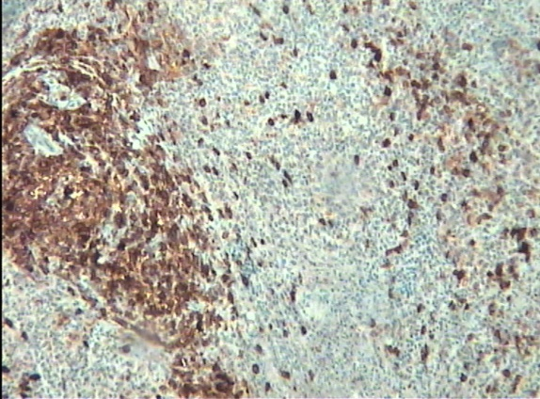
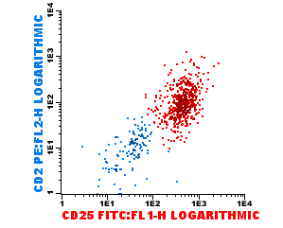
CRITERI PER LA DIAGNOSI SECONDO LE CLASSIFICAZIONI WHO/ICC
La biopsia osteo-midollare e lo studio del midollo osseo sono necessari per la diagnosi di mastocitosi sistemica
  CRITERI MINORI
  Presenza di mastociti di aspetto atipico nel midollo osseo
  Positività della mutazione del gene KIT nel midollo osseo
  Espressione anomala di proteine sui mastociti
  Livelli elevati di triptasi (> 20 ng/ml)
CRITERIO MAGGIORE
Infiltrati mastocitari nel midollo osseo e/o di altri organi
Extrazelluläre
Domänen
Juxta-membrane
domain
Kinase
Kinase
  La diagnosi può essere posta in presenza di: criterio maggiore +/- 1 minore oppure 3 criteri minori

Slide 4
Livelli elevati di triptasi (> 20 ng/ml)
  CRITERIO MINORE!!
L’alpha triptasemia è una condizione genetica caratterizzata dalla presenza di copie extra del gene TPSAB1, che produce l’enzima triptasi
Determina un valore più elevato di triptasi
Può essere o meno associata alla mastocitosi sistemica
PRESENTE FINO AL 5% DELLA POPOLAZIONE GENERALE!
L’incremento della triptasi da solo non pone necessariamente il sospetto di mastocitosi sistemica, così come un livello normale non la esclude!

Slide 5
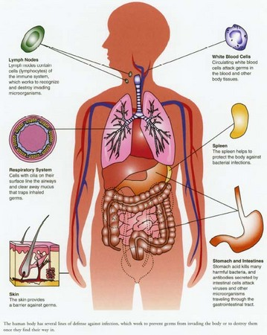
DEFINIZIONE E QUADRO CLINICO
Malattia a carico dei mastociti, cellule che fanno parte del sistema immunitario, con accumulo negli organi (in particolare midollo osseo e cute) ed alterazione della loro funzione
Astenia, cefalea
Flushing, prurito
Ipotensione
Nausea, vomito, diarrea, dolore addominale
Dolore osseo diffuso
Osteoporosi
Anafilassi
Rilascio di sostanze (mediatori)
Quadro clinico dovuto a 2 meccanismi principali:
Infiltrazione tessutale
Danno d’organo:
Riduzione delle cellule del sangue
Epatomegalia con ascite
Splenomegalia
Malassorbimento
Lesioni osteolitiche

Slide 6
CLASSIFICAZIONE WHO 2022: VARIANTI CLINICHE
Dati dalla valutazione midollare
INDOLENTE
+
Reperti clinici:
B findings (Borderline Benign Be watchful)
Grado di infiltrazione d’organo, organomegalia
C findings (Consider Cytoreduction)
Presenza di danno d’organo
SMOLDERING
Aggressiva
Leucemia a mastociti
AVANZATE
Associata ad altre malattie ematologiche
Sarcoma mastocitario

Slide 7
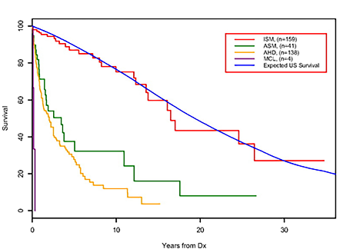
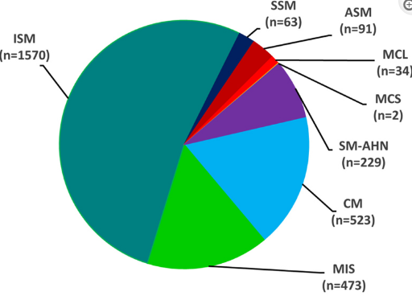
La variante indolente è la forma più frequente di mastocitosi sistemica, costituendo fino all’80-90% dei casi.
  La variante indolente è associata a una normale aspettativa di vita
Sanchez (2011) N° (%) | Cohen (2014) N° (%) | Pieri (2016) N° (%) | Valent (2019) N° (%) | Sordi (2023) N° (%)
93/113 82% | 450/548 82% | 410/490 89% | 1989/2985 79% | 337/403 84%
Pardanani A. et al Am J Hematol. 2023;
The data registry of the European Competence Network on Mastocytosis (ECNM); J Allergy Clin Immunol Pract. 2019;
Notes:
Here there is reported the prevalence of ISM in some studies. In particular data from ECNM represents the largest collection of mastocytosis cases with approximately 3000 patients. Excluding cases of CM and MIS 80% of SM are Indolent form.
The life expectancy in ISM is generally comparable to that in age-matched general population, with low (<5%) risk of progression to advanced disease and low disease-related mortality.

Slide 8
Dopo la diagnosi…
Indolente
Aggressiva
Follow-up clinico annuale Esami di lab annuali (inclusa triptasi sierica )
Osservazione
Terapia citoriduttiva
Se sintomi
Terapia antimediatori
In caso di fallimento, possibile tentare terapia citoriduttiva

Slide 9
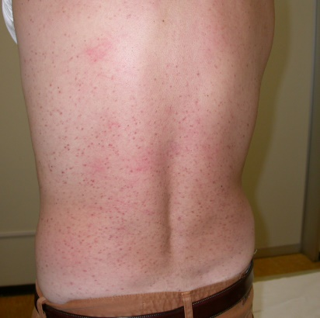
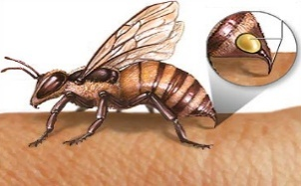
TRATTAMENTO: FORME INDOLENTI
Evitare fattori trigger
Anti-H1 e H2
Cromoglicato
Fototerapia
Bisfosfonati/Denosumab
Gestione integrata multi-disciplinare:
Allergologo
Endocrinologo
Dermatologo
Gastro-enterologo
Shock anafilattico
Osteoporosi
Lesioni cutanee
Gastrite, diarrea

Slide 10
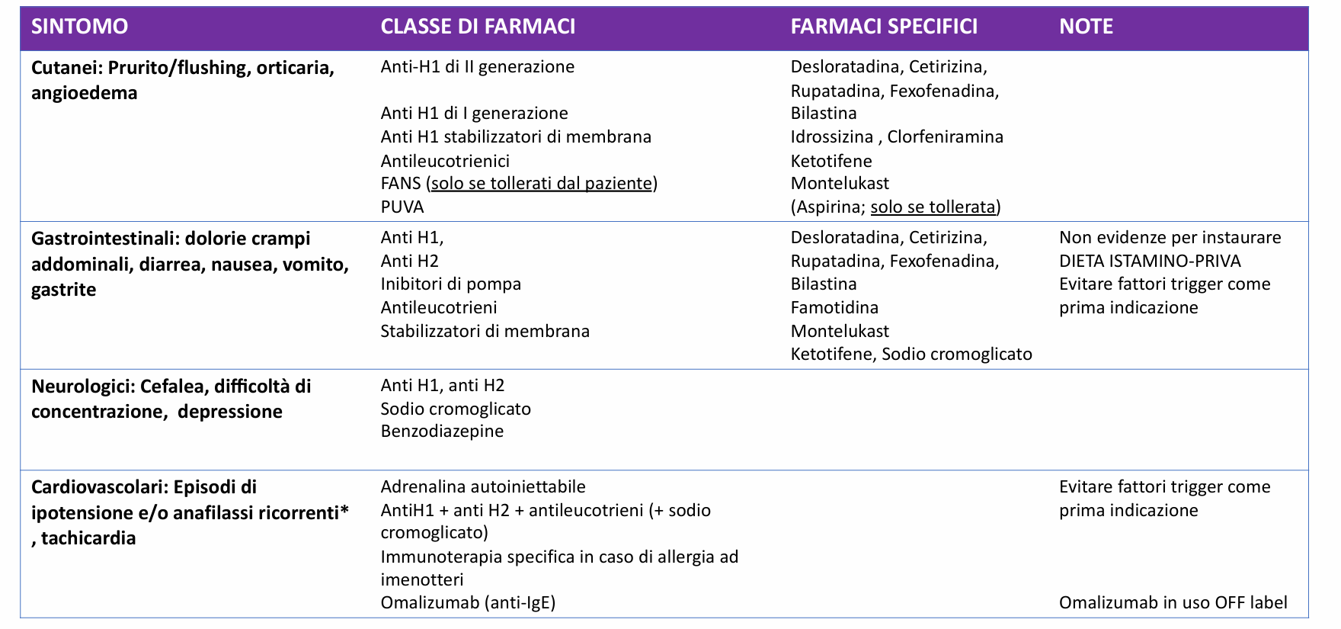

Slide 11

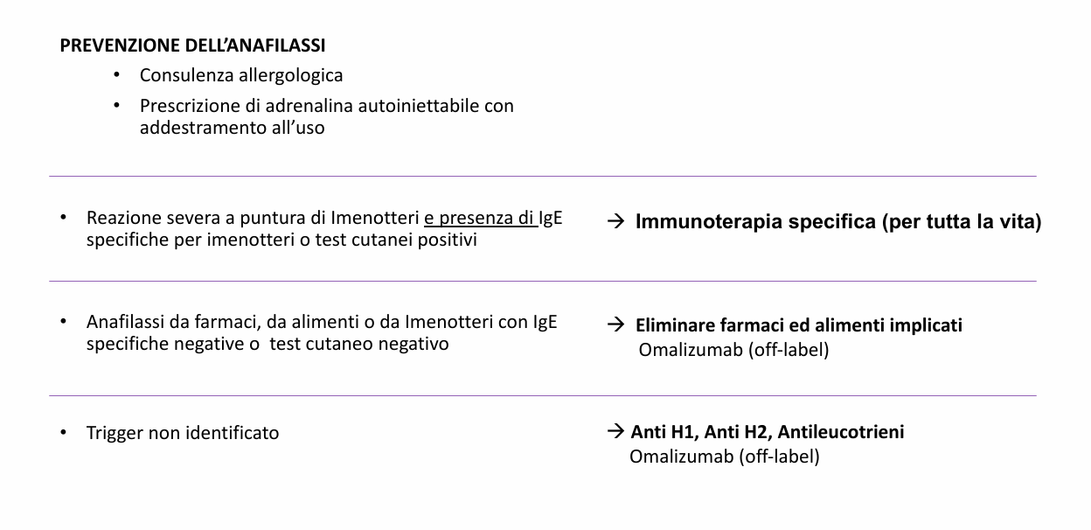

Slide 12

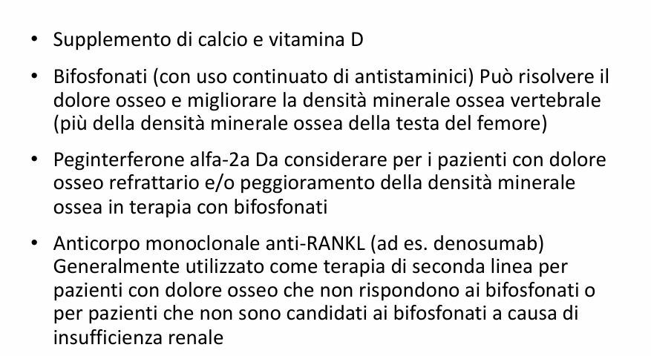
Trattamento dell’osteoporosi/osteopenia

Slide 13
GRAZIE PER L’ATTENZIONE!

